Slide 1





MÔN TOÁN
LUYỆN TẬP
(Trang 136)

Slide 2

KHỞI ĐỘNG
KHỞI ĐỘNG

Slide 3
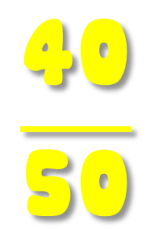

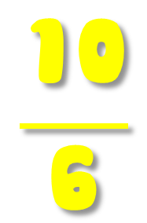
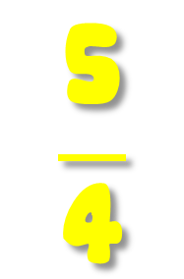
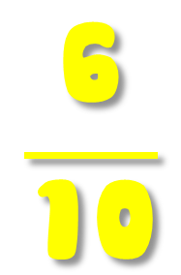
Câu 1: Phân số đảo ngược của là:
$$\frac{\text{4}}{\text{5} }$$
$$\frac{\text{40}}{\text{50}}$$
$$\frac{\text{5}}{\text{4}}$$
C
$$\frac{\text{10}}{\text{6}}$$
D
$$\frac{\text{6}}{\text{10}}$$
A
B

Slide 4
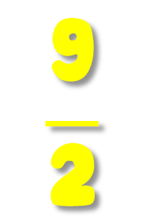
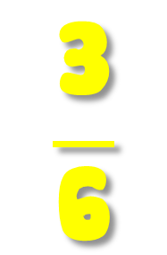
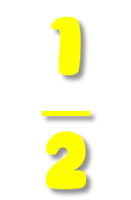
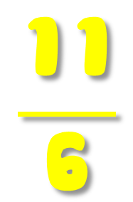
Câu 2:
A
$$\frac{\text{1}}{\text{2}}$$
B
$$\frac{\text{3}}{\text{6}}$$
C
$$\frac{\text{9}}{\text{2}}$$
D
$$\frac{\text{11}}{\text{6}}$$

Slide 5

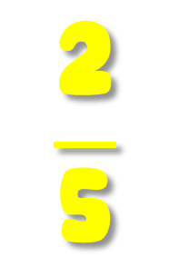
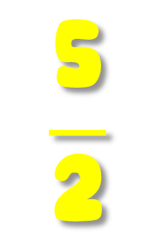
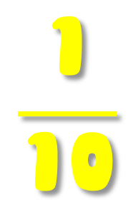

Câu 3:
A
$$\frac{\text{2}}{\text{5}}$$
B
$$\frac{\text{5}}{\text{2}}$$
C
$$\frac{\text{1}}{\text{10}}$$
D
$$\frac{\text{1}}{\text{5}}$$

Slide 6
Câu 4:Muốn chia hai phân số ta làm thế nào?
Muốn chia hai phân số ta lấy phân số thứ nhất nhân với phân số thứ hai đảo ngược

Slide 7
LUYỆN TẬP
LUYỆN TẬP

Slide 8






Bài 1: Tính rồi rút gọn
$$a. \frac{\text{3}}{\text{5} } :\frac{\text{3}}{\text{4} }$$
$$\frac{\text{2}}{\text{5} } :\frac{\text{3}}{\text{10} }$$
$$\frac{\text{9}}{\text{8} } :\frac{\text{3}}{\text{4} }$$
$$b. \frac{\text{1}}{\text{4} } :\frac{\text{1}}{\text{2} }$$
$$\frac{\text{1}}{\text{8} } :\frac{\text{1}}{\text{6} }$$
$$\frac{\text{1}}{\text{5} } :\frac{\text{1}}{\text{10} }$$

Slide 9


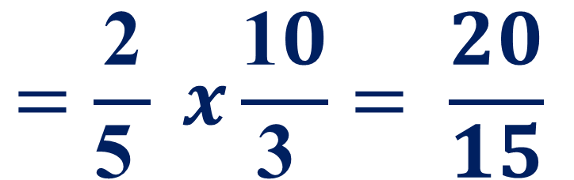
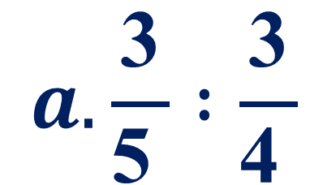

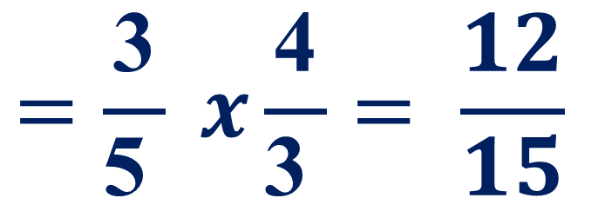

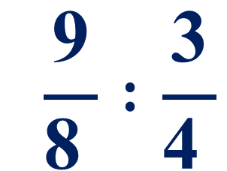
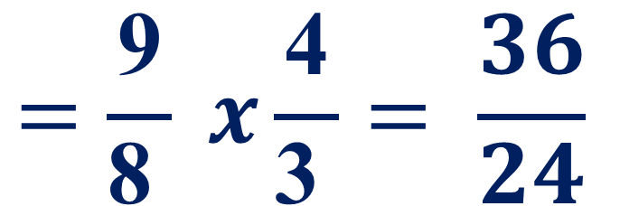
$$a. \frac{\text{3}}{\text{5} } :\frac{\text{3}}{\text{4} }$$
$$=\frac{\text{4}}{\text{5} }$$
$$=\frac{\text{3}}{\text{5} } x\frac{\text{4}}{\text{3} }= \frac{12}{15}$$
$$\frac{\text{2}}{\text{5} } :\frac{\text{3}}{\text{10} }$$
$$=\frac{\text{4}}{\text{3} }$$
$$=\frac{\text{2}}{\text{5} } x\frac{\text{1}0}{\text{3} }= \frac{20}{15}$$
$$\frac{\text{9}}{\text{8} } :\frac{\text{3}}{\text{4} }$$
$$=\frac{\text{3}}{\text{2} }$$
$$=\frac{\text{9}}{\text{8} } x\frac{\text{4}}{\text{3} }= \frac{36}{24}$$

Slide 10

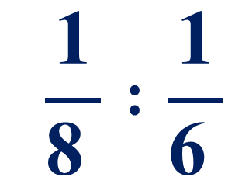




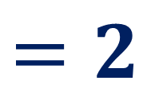

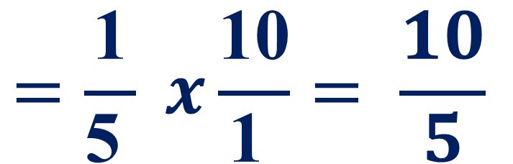
$$b. \frac{\text{1}}{\text{4} } :\frac{\text{1}}{\text{2} }$$
$$=\frac{\text{1}}{\text{2} }$$
$$=\frac{\text{1}}{\text{4} } x \frac{\text{2}}{\text{1} }= \frac{2}{4}$$
$$=\frac{\text{3}}{\text{4} }$$
$$\frac{\text{1}}{\text{8} } :\frac{\text{1}}{\text{6} }$$
$$=\frac{\text{1}}{\text{8} } x\frac{\text{6}}{\text{1} }= \frac{6}{8}$$
$$\frac{\text{1}}{\text{5} } :\frac{\text{1}}{\text{10} }$$
$$=\frac{\text{1}}{\text{5} } x\frac{\text{10}}{\text{1} }= \frac{10}{5}$$
$$=2$$

Slide 11

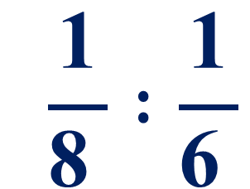
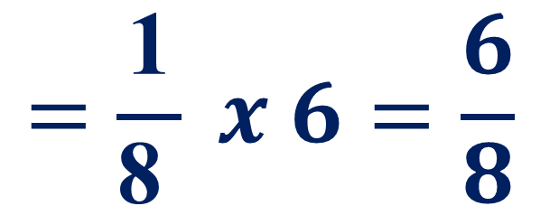


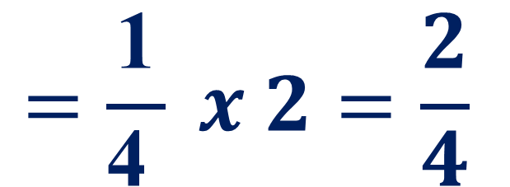


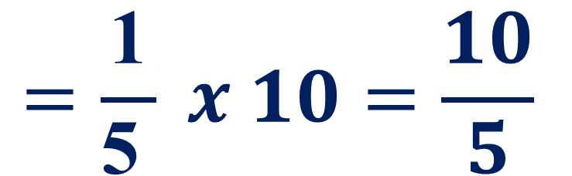
$$b. \frac{\text{1}}{\text{4} } :\frac{\text{1}}{\text{2} }$$
$$=\frac{\text{1}}{\text{2} }$$
$$=\frac{\text{1}}{\text{4} } x 2=\frac{2}{4}$$
Viết rút gọn
$$=\frac{\text{3}}{\text{4} }$$
$$\frac{\text{1}}{\text{8} } :\frac{\text{1}}{\text{6} }$$
$$=\frac{\text{1}}{\text{8} } x 6=\frac{6}{8}$$
$$\frac{\text{1}}{\text{5} } :\frac{\text{1}}{\text{10} }$$
$$=\frac{\text{1}}{\text{5} } x 10=\frac{10}{5}$$
$$=2$$

Slide 12
Muốn chia hai phân số ta làm thế nào?
Muốn chia hai phân số ta lấy phân số thứ nhất nhân với phân số thứ hai đảo ngược

Slide 13
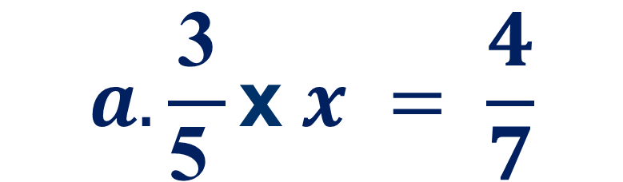

Bài 2: Tìm x
$$a. \frac{\text{3}}{\text{5} }\text{x} x = \frac{4}{7}$$
$$b. \frac{\text{1}}{\text{8} } :x = \frac{1}{5}$$

Slide 14


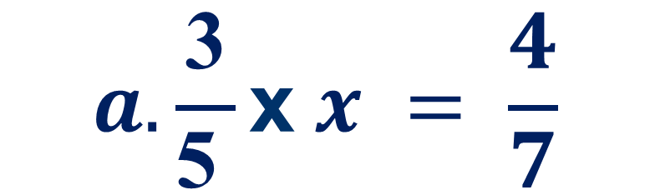
$$a. \frac{\text{3}}{\text{5} }\text{x} x = \frac{4}{7}$$
Thừa số chưa biết
Muốn tìm thừa số chưa biết ta lấy tích chia cho thừa số đã biết

Slide 15
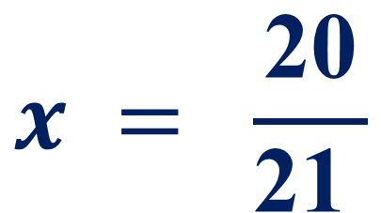

$$a. \frac{\text{3}}{\text{5} }\text{x} x = \frac{4}{7}$$
$$x =\frac{4}{7} :\frac{\text{3}}{\text{5} }$$
$$x = \frac{\text{20}}{\text{21} }$$

Slide 16

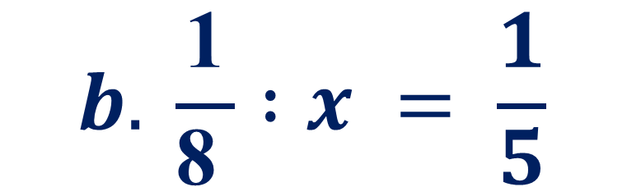
$$b. \frac{\text{1}}{\text{8} } :x = \frac{1}{5}$$
Số chia
Muốn tìm số chia ta lấy số bị chia chia cho thương

Slide 17
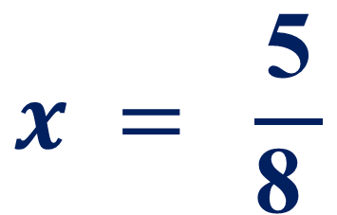

$$b. \frac{\text{1}}{\text{8} } :x = \frac{1}{5}$$
$$x =\frac{1}{8} : \frac{\text{1}}{\text{5} }$$
$$x = \frac{\text{5}}{\text{8} }$$

Slide 18
CỦNG CỐ
CỦNG CỐ

Slide 19




Muốn chia hai phân số ta làm thế nào?
Muốn chia hai phân số ta lấy phân số thứ nhất nhân với phân số thứ hai đảo ngược

Slide 20



Dặn dò
Hoàn thành vở Toán
Chuẩn bị bài tiếp theo

Slide 21

Chúc các em
Học tốt

